Slide 1
令和６年度 全国学力・学習状況調査
小学校 算数 授業展開例
○ 「知識・技能」、「思考・判断・表現」の問題を１問ずつ取り上げています。
○ 各問題の２枚目の「解答類型分析シート」には、自校の反応率や人数を入力できるようになっています。自校の児童生徒にどのような解答の傾向があったのか、分析してみましょう。
○ 各問題の３枚目には、授業改善のヒントになるような授業展開例を示しています。自校の児童生徒の実態を踏まえながら、自校ではどのような授業改善を行うか、校内研修等で共有してみましょう。

Slide 2

小学校 算数 設問を取り上げた意図
〔知識及び技能〕３２「直径の長さ、円周の長さ、円周率の関係について理解しているかどうかをみる」問題
立体の具体物と、平面上に表された見取図や展開図を結び付け、実感をもって理解できるようにしていますか。
「授業改善のヒント」では、デジタル機器を使い、円柱を展開する様子を見ながら、具体物、見取図と展開図と結び付けて理解する場面を取り上げています。
〔思考力、判断力、表現力等〕４（３）「道のりが等しい場合の速さについて、時間を基に判断し、その理由を言葉や数を用いて記述できるかどうかをみる」問題
速さなど単位量あたりの大きさについて、計算して求めるだけでなく、二つの数量の大きさを比べ、求め方を分かりやすく言葉で説明する機会を設けていますか。
「授業改善のヒント」では、「単位量当たりの大きさ」についてデジタル機器上で操作したり、表にまとめたりして考察し、二つの数量の大きさを比べ、表現する場面を取り上げています。

Slide 3
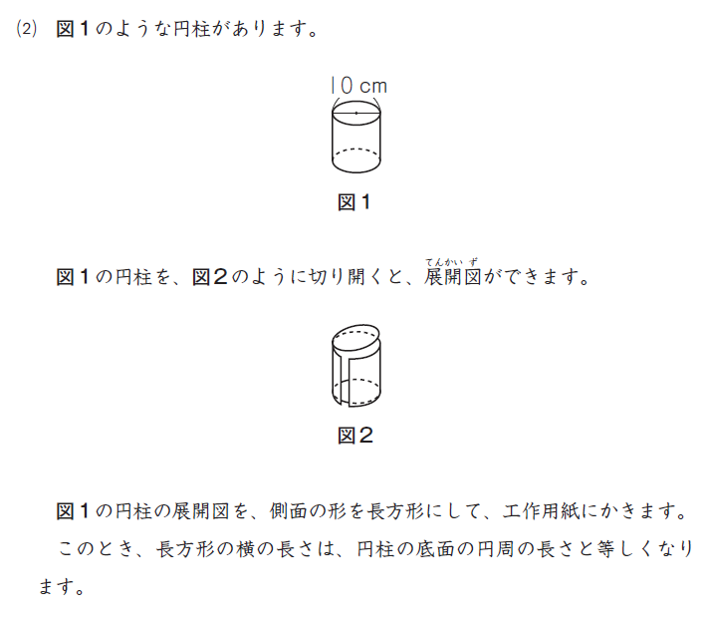
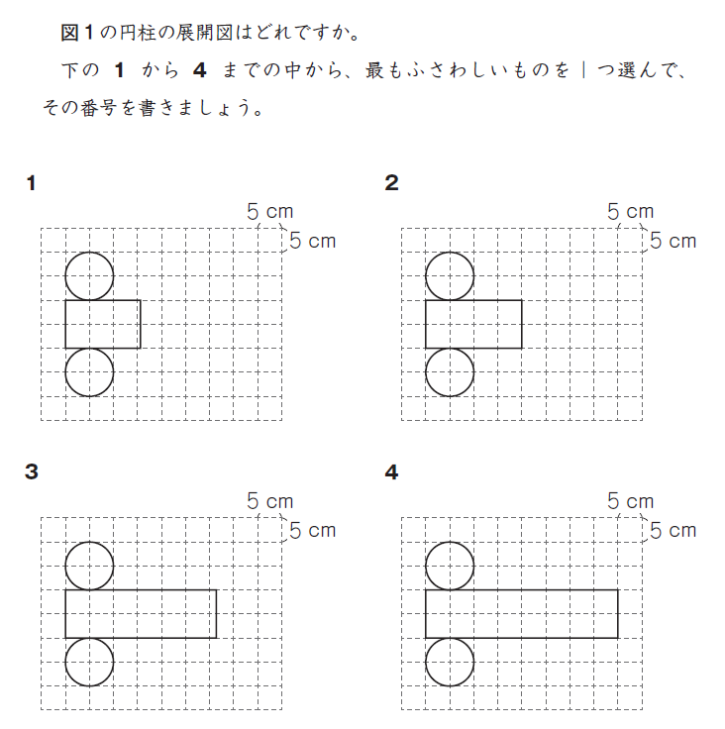
算数 ３（２） 立体図形の性質
【出題の趣旨】直径の長さ、円周の長さ、円周率の関係について理解して
いるかどうかをみる。
広島県 72.6％
全 国 71.3％
差 ＋1.3㌽
【解答類型１の誤答】
円周の長さを半径の長さの約3.14倍であると誤って捉えていると考えられる。
【解答類型２の誤答】
円周の長さを直径の長さの２倍であると誤って捉えていると考えられる。
【解答類型４の誤答】
円周の長さを直径の長さの４倍であると誤って捉えていると考えられる。

Slide 4
算数 ３（２） 立体図形の性質 解答類型分析シート
自校の反応率と人数を
入力してみましょう。
 |  | 正 答 | 全国（％） | 県（％） | 自校（％） | 自校（人）
１ | １ と解答しているもの。 |  | 4.5 | 4.5
２ | ２ と解答しているもの。 |  | 12.5 | 12.0
３ | ３ と解答しているもの。 | ◎ | 71.3 | 72.6
４ | ４ と解答しているもの。 |  | 10.5 | 9.9
99 | 上記以外の解答 |  | 0.4 | 0.3
０ | 無解答 |  | 0.8 | 0.6
２
円周の長さが直径の長さの約3.14倍となることを、実際の長さと結びつけて捉えられていないと考えられます。
実際の立体と見取図や展開図を比べ、辺と辺、辺と面、面と面の位置関係などを調べるなど、空間についての感覚を豊かにすることが大切です。
反応率の
高い誤答
こんなところにつまずいていませんか？
類型番号
自校の反応率は、全国や広島県と比べてどうでしょうか。
できてない児童は、何が理解できていないのでしょうか。
その要因も考えてみましょう。

Slide 5

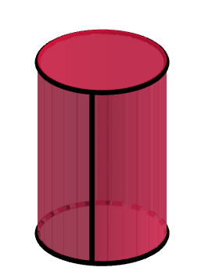
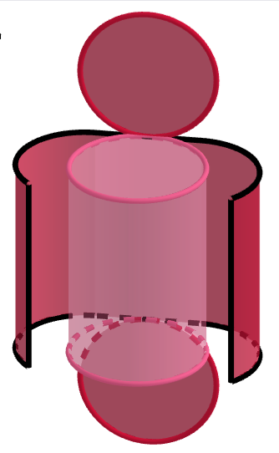
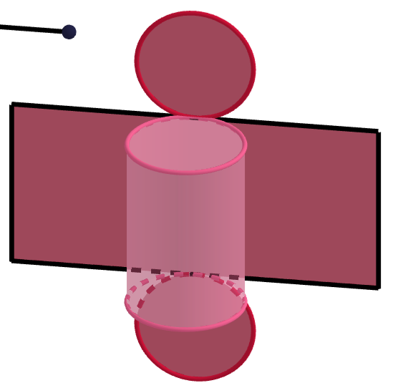

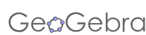
算数 ３（２） 立体図形の性質 授業展開例
デジタル機器を活用して、立体の具体物と見取図や展開図を結びつけて、角柱や円柱についての理解を深め、空間についての感覚を豊かにする活動を取り入れましょう。
こんな授業を！授業改善のヒント
5cm
円柱を切り開くとどんな形になるかな。予想してみよう。
6cm
デジタル機器を使って円柱を切り開く様子を確認してみよう。
連続的な変化を可視化
Ａ
D
などのソフトウェアにより円柱を展開していく様子を可視化
展開図に、長さを書き込んでみよう。
B
C
展開図から実際に円柱を作ってみよう。
自校では、どのような
授業改善を行いますか。

Slide 6
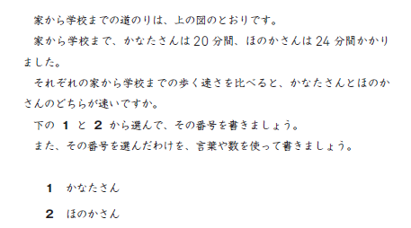
算数 ４ （３） 異種の二つの量の割合
【出題の趣旨】道のりが等しい場合の速さについて、時間を基に判断し、
その理由を言葉や数を用いて記述できるかどうかをみる。
【正答の条件】
番号を １ と選び、次のＡ又はＢのいずれかで、それぞれＡ①、Ａ②の全てまたはＢ①、B②の全てを書いている。
Ａ 道のりが等しいことと、かかった時間を基に、
わけを書いている。
A① かなたさんとほのかさんが歩いた道のりが
等しいことを表す言葉や数
A② かなたさんがかかった時間がほのかさんが
かかった時間よりも短いことを表す言葉や数
B かなたさんとほのかさんのそれぞれの歩く速さを
基に、わけを書いている。
B① かなたさんの歩く速さを表す数や式、言葉
B② ほのかさんの歩く速さを表す数や式、言葉
【正答例】
【番号】 １
【わけ】 かなたさんとほのかさんが歩いた道のりは、
900＋300＝1200で、1200ｍです。
かなたさんとほのかさんが歩いた道のりは、
1200mで同じです。
かかった時間は、かなたさんの方が短いです。
道のりが同じとき、時間が短いほど速さが速い
ので、かなたさんの方が速いです。
広島県 30.4％
全 国 31.0％
差 －0.6㌽

Slide 7
算数 ４ （３）異種の二つの量の割合 解答類型分析シート
 |  |  | 正 答 | 全国(％) | 県 (％） | 自校(％) | 自校(人)
１ | １ と解答 | Ａ①、A②の全てを書いているもの | ◎ | 19.8 | 18.6
２ |  | Ａ①を書いているもの |  | 30.8 | 30.8
３ |  | Ａ②を書いているもの |  | 2.6 | 2.7
４ |  | Ｂ①、Ｂ②について書いておらず、Ａ②について書いているが、不足があるもの、又は誤って書いているもの |  | 3.5 | 3.9
５ |  | Ｂ①、Ｂ②の全てを書いているもの | ◎ | 11.2 | 11.7
６ |  | Ｂ①を書いているもの |  | 0.2 | 0.2
７ |  | Ｂ②を書いているもの |  | 0.7 | 0.7
８ |  | Ｂ①、Ｂ②について書いているが、不足があるもの、又は誤って書いているもの |  | 0.4 | 0.4
９ |  | 道が曲がっていることやまっすぐであることについて書いているもの |  | 1.3 | 1.3
10 |  | 類型１から類型９以外の解答、無解答 |  | 7.1 | 6.7
11～20 | ２ と解答 | １～10と同じ |  | 19.3 | 20.3
99 | 上記以外の解答 |  |  | 0.9 | 0.8
０ | 無解答 |  |  | 2.4 | 1.8
こんなところにつまずいていませんか？
道のりが等しい場合には、時間が短いほど速いと捉えられてはいるが、どちらが速いか説明する際、二人の歩いた道のりが等しいことを書いた上で、一方の時間が短いことを書く必要があると捉えられていないと考えられます。
異種の二つの量の割合と捉えられる量について、二つの数量の関係に着目し、大きさを比べたり、求め方を理由を挙げて説明したりしましょう。
２
反応率の
高い誤答
類型番号

Slide 8



算数 ４ （３）異種の二つの量の割合 授業展開例
異種の二つの量の割合として捉えられる量を比べることの意味を理解するため、表にまとめたり、デジタル機器上で操作したりしながら比べ、考えた結果を言葉で分かりやすく表現する機会を設けましょう。
こんな授業を！授業改善のヒント
Ａ
A、B、C、どのシートが一番
混んでいるのかな？
シートの数（枚） | 16
人数（人） | 10
並び替えてみようかな・・。
デジタル上で人を動かしたりシートをコピーしたりして操作しながら理解を深める
Aの方が人数が多いのでAの方が混んでいると思います。
B
人数だけで判断してもよいのかな？
シートの数（枚） | 16
人数（人） | 6
AとBはシートの枚数が同じだから、人数が多いAの方が混んでいるといえます。
並べてみるとよくわかります。
C
AとCは、シートの数も人数も違うけど、どうやったら比べられるかな。
シートの数（枚） | ８
人数（人） | ６
Cのシートを16枚分にそろえると人数は・・・
デジタル上でシートの数をそろえると・・・
自校では、どのような
授業改善を行いますか。

